Slide 1
Presentación de avances sobre el Nao
a.k.a Chooky
Juan Pablo Miceli y Tomás Sujovolsky

Slide 2
Cuáles son los objetivos?
Desarrollar una capa híbrida que nos permita poder generar misiones que puedan correr en el Nao.
Llevar esto a la práctica generando una misión lo suficientemente interesante.
Facilitar la producción de software sobre el Nao para próximos desarrollos.

Slide 3
Desarrollo de la capa híbrida

Slide 4
Pasos a seguir
Investigar qué prestaciones trae el Nao ya incorporadas.
Desarrollar nuevas prestaciones que no vienen incorporadas, pero que son muy útiles para los desarrolladores.
Encapsular esas prestaciones en una API que tome inputs discretos más manejables en misiones de síntesis.

Slide 5
Limitaciones
La versión del Nao está desactualizada, por lo cual no se puede explotar al máximo sus capacidades.
Los specs de hardware del Nao son limitados, lo cual por ejemplo no permite ejecutar algoritmos de visión por computadora de forma eficiente.
La documentación y los recursos encontrados online son escasos o difíciles de seguir.

Slide 6
Que sabe hacer el Nao?
✅ Caminar.
✅ Hablar (Text to speech).
✅ Detectar pelotas rojas.
✅ Detectar humanos y rostros.
✅ Transicionar entre diversas posiciones.

Slide 7
Que no sabe hacer el Nao?
❌ Ubicarse en el espacio o moverse de forma precisa.
❌ Patrones de movimiento personalizados.
❌ Comprender lo que escucha.
❌ Agarrar objetos.
❌ Clasificar objetos.
❌ Infinito etcétera.

Slide 8

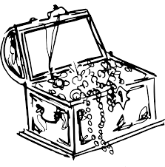
Ubicando al Nao en el espacio

Slide 9




Ubicando al Nao en el espacio
(10, 0)
(5, 5)
(10, 10)

Slide 10
Desarrollo de escucha del Nao
❌ El micrófono capta mucho ruido de ambiente.
❌ El reconocimiento de voz del Nao no es fiable.
❌ Cuando el Nao ejecuta una acción bloqueante, deja de escuchar.
✅ La capacidad de T2S del Nao es muy fácil de usar
=> Creación de un módulo exógeno de escucha.

Slide 11
Integración con OpenAI
❌ La biblioteca de OpenAI para python requiere una versión superior a las 3.8, por lo que queda inhabilitado correr modulos de OpenAI dentro del NAO o su ambiente de ejecución.
❌ Para solucionar esto creamos una RestAPI externa, pero era difícil mantener una conversación.
=> La creación de un módulo exógeno de chat, capaz de poder seguir la conversación y generar diversos resultados sobre más de un tópico (composición de prompts).

Slide 12
Arquitectura

Slide 13
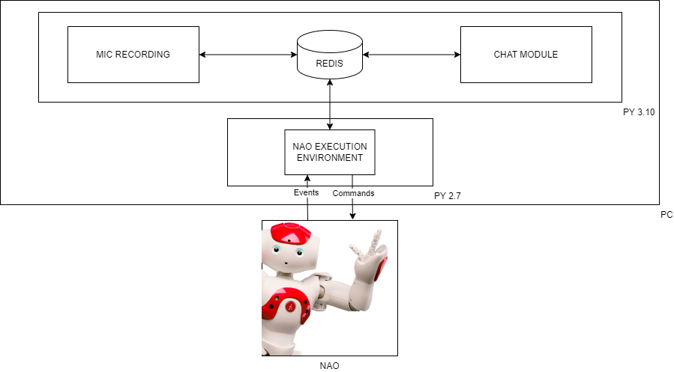
Arquitectura Externa

Slide 14
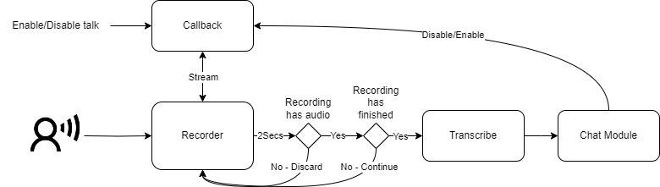
Arquitectura Externa - Mic Recorder

Slide 15
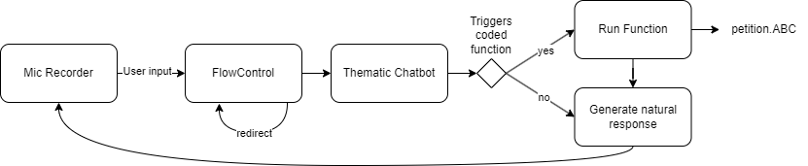
Arquitectura Externa - Módulo de Chat

Slide 16
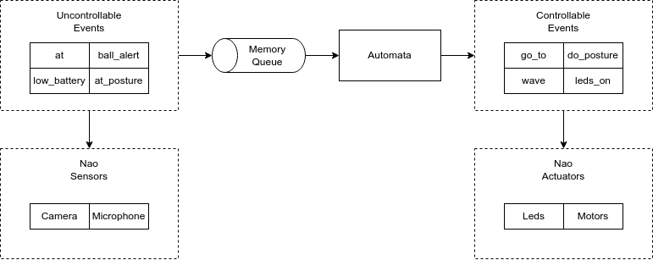
Arquitectura Interna

Slide 17
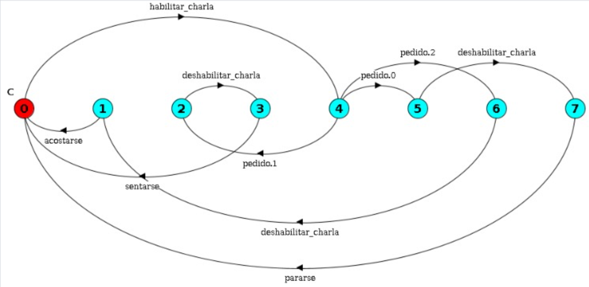
Primer controlador para misiones de peticiones de usuario

Slide 18
Pasos futuros
Expandir la API actual con más eventos, tanto controlables como no controlables.
Mejorar el algoritmo de ubicación y traslación.
Estandarizar/facilitar el uso de los módulos exógenos.
Expandir el conjunto de misiones que involucren pedidos de usuarios.

